Slide 1
TNXH 2
Ấn để đến trang sách
Chủ đề 5: Con người và sức khỏe
Bài 18
Cơ quan bài tiết nước tiểu
Phòng tránh bệnh sỏi thận
( Tiết 1)

Slide 2
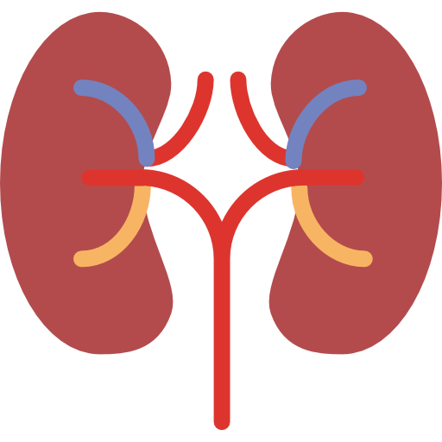
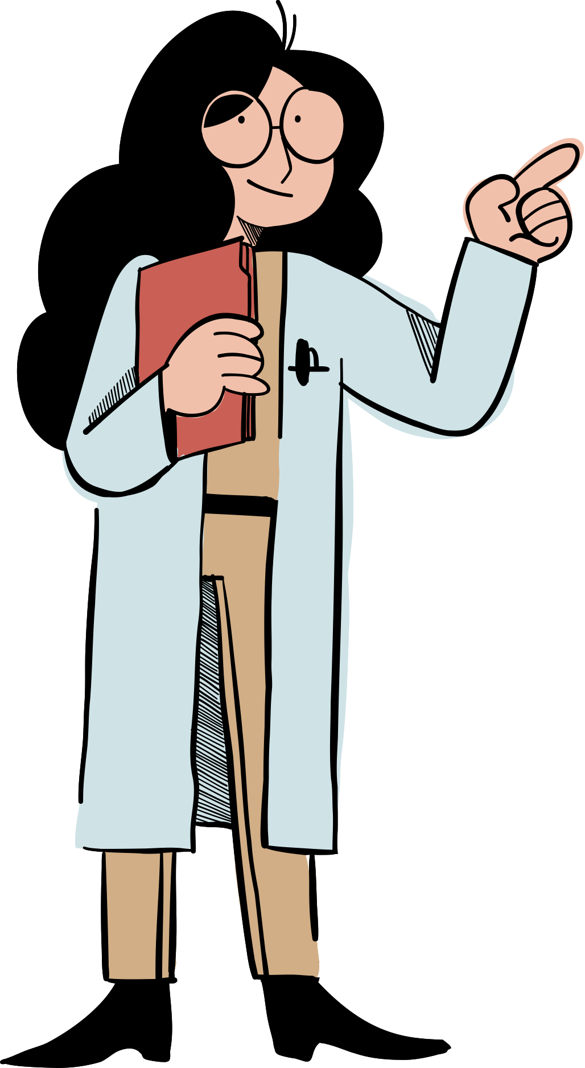
1. Xác định các bộ phận của cơ quan bài tiết nước tiểu
Em có biết?
Quả thận có hình dạng như hạt đậu. Hai quả thận nằm ở 2 bên cột sống. Hãy nhớ bảo vệ thận bằng cách giữ ấm lưng và không để lưng bị va đập mạnh.

Slide 3
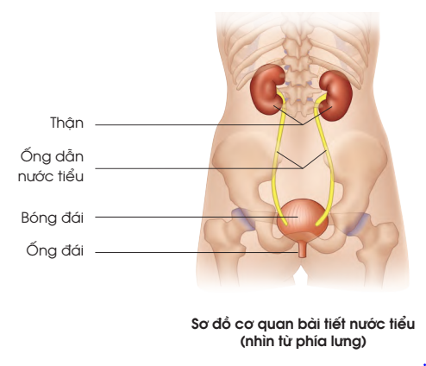
1. Xác định các bộ phận của cơ quan bài tiết nước tiểu
Cơ quan bài tiết nước tiểu gồm 2 quả thận, hai ống dẫn nước tiểu, bóng đái và ống đái

Slide 4
Doraemon và chiếc bánh rán
Những con chuột đáng ghét đang tìm cách ăn vụng bán rán của chú mèo máy Doraemon. Các em hãy ngăn cản chúng bằng cách trả lời các câu hỏi nhé.

Slide 5
Chọn đáp án đúng nhất về chức năng của ống dẫn nước tiểu?
A. Lọc máu tạo thành nước tiểu
B. Chứa nước tiểu
C. Đưa nước tiểu ra ngoài
D. Dẫn nước tiểu
Notes:
GV click vào các khung đáp án để kiểm tra đúng/sai

Slide 6
Bóng đái có chức năng gì?
A. Lọc máu tạo thành nước tiểu
B. Dẫn nước tiểu
D. Đưa nước tiểu ra ngoài
C. Chứa nước tiểu
Notes:
GV click vào các khung đáp án để kiểm tra đúng/sai

Slide 7
Ống đái có chức năng gì?
A. Lọc máu tạo thành nước tiểu
B. Dẫn nước tiểu
D. Đưa nước tiểu ra ngoài
C. Chứa nước tiểu
Notes:
GV click vào các khung đáp án để kiểm tra đúng/sai

Slide 8
HƯỚNG DẪN VỀ NHÀ
1
Hoàn thành vở bài tập
Chuẩn bị bài 18: Cơ quan bài tiết nước tiểu. Phòng tránh bệnh sỏi thận (Tiết 2)
2

Slide 10
Để kết nối cộng đồng giáo viên và nhận thêm nhiều tài liệu giảng dạy,
mời quý thầy cô tham gia Group Facebook
theo đường link:
Hoc10 – Đồng hành cùng giáo viên tiểu học
Hoặc truy cập qua QR code

